Slide 1
Právní vědomí pro učitele
Eva Vaňkátová
aevab@centrum.cz

Slide 2
Obsah semináře
Postesknutí nad postavením učitele
Oznamovací povinnost školy
Součinnost s OSPOD, PČR
Náležitý dohled a jeho rizika
Mobilní telefony
Návykové látky ve škole
Ostatní – krádeže, škoda na majetku, záškoláctví...

Slide 3
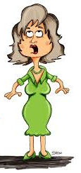
Co se chce po dnešním učiteli/učitelce?
emoční inteligence
vzdělávat
ochota dále se rozvíjet
spravedlnost
odborná způsobilost
originalita
pedagogický optimismus
dodržovat zákony, směrnice
individuální přístup
umění motivace
lidskost
přirozená autorita
střídat formy výuky
administrativa
vychovávat
týmová spolupráce
kreativita
láska k žákům
být dobrým příkladem
napravovat chyby rodičů
umět jednat s rodiči
empatie a tolerance
rozpoznat šikanu
pedagogický takt
pečovat o klima třídy
být zábavný a nenudit
připravit žáky na život
dobře vypadat

Slide 4
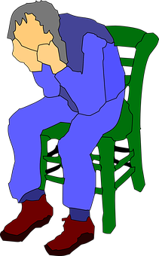
A co z toho má.....
nízká společenská prestiž
mizerný plat
beznaděj
zastaralý školský systém
tisíce povinností
málo času na sebe a rodinu
opovržení a výsměch
třída plná různého materiálu
syndrom vyhoření
kritika rodičů
deprese
nulová profesní podpora

Slide 5
Oznamovací povinnost školy
Na jaké děti se zákon vztahuje (výtah z § 6):
jejichž rodiče neplní povinnosti plynoucí z rodičovské odpovědnosti,
které vedou zahálčivý nebo nemravný život ..., že zanedbávají školní docházku, požívají alkohol nebo návykové látky, jsou ohroženy závislostí, živí se prostitucí, spáchaly trestný čin nebo, jde-li o děti mladší než patnáct let, spáchaly čin, který by jinak byl trestným činem, opakovaně nebo soustavně páchají přestupky;
které se opakovaně dopouští útěků od rodičů;
na kterých byl spáchán trestný čin ohrožující život, zdraví, svobodu, jejich lidskou důstojnost, mravní vývoj, nebo je podezření ze spáchání takového činu;
které jsou ohrožovány násilím mezi rodiči nebo jinými osobami odpovědnými za výchovu dítěte, popřípadě násilím mezi dalšími fyzickými osobami.
Zákon o sociálně-právní ochraně dětí, 359/1999 Sb., změna 298/2016 Sb.

Slide 6
Oprávnění vs. povinnost učitel/občan/škola
§ 7 Oprávnění
(1) Každý je oprávněn upozornit na závadné chování dětí jejich rodiče.
(2) Každý je oprávněn upozornit orgán sociálně-právní ochrany na porušení povinností nebo zneužití práv vyplývajících z rodičovské odpovědnosti, nebo na skutečnosti uvedené v § 6 .
§ 8
(1) Dítě má právo požádat orgány sociálně-právní ochrany a ... školy, školská zařízení a poskytovatele zdravotních služeb o pomoc při ochraně svého života a dalších svých práv; tyto orgány jsou povinny poskytnout dítěti odpovídající pomoc. Dítě má právo požádat o pomoc i bez vědomí rodičů nebo jiných osob odpovědných za výchovu dítěte.
§ 10 Povinnost směrem k OSPOD
Státní orgány, pověřené osoby, školy, školská zařízení a poskytovatelé zdravotních služeb jsou povinni oznámit obecnímu úřadu obce s rozšířenou působností skutečnosti, které nasvědčují tomu, že jde o děti uvedené v § 6. Pokud o to ten, kdo učinil oznámení podle věty první, požádá, obecní úřad obce s rozšířenou působností ho informuje ve lhůtě 30 dnů ode dne, kdy oznámení obdržel, zda na základě skutečností uvedených v oznámení shledal či neshledal, že jde o dítě uvedené v § 6.
Správní pokuta do výše až 50 000,- Kč.

Slide 7
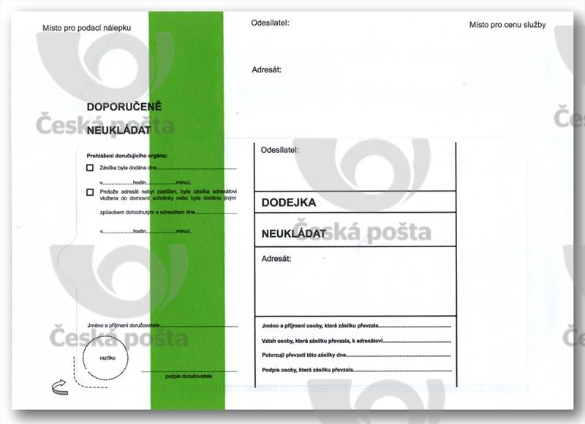
Oznamovací povinnost vůči Policii ČR
vyplývá z Trestního zákoníku
nepřekažení TČ – vražda, těžké ublížení na zdraví, znásilnění, pohlavního zneužití, týraní svěřené osoby
neoznámení TČ - vražda, zneužití dítěte k výrobě pornografie, týraní svěřené osoby
pedagog se může s některými trestnými činy během zaměstnání setkat daleko častěji než běžný občan

Slide 8
Shrnutí – kam, kdy, kdo, jak a co oznamujeme
KAM: přestupky, trestné činy vždy na OSPOD, TČ i na policii (jakékoli oddělení PČR, místně příslušné)
KDY: po poradě týmu, po zjištění události či při podezření, ale hlavně když víte, co máte oznámit!
KDO: za školu ředitelka nebo ředitel, případně osoba, kterou pověří.
JAK: na OSPOD písemně se všemi formálními náležitostmi , na PČR písemně či ústně (na oddělení či zavoláme policii do školy – vždy trvejte na sepsání Protokolu o trestním oznámení!)
CO: násilí – ublížení na zdraví (§ 145, § 146 TZ), loupež (§ 173 TZ), vydírání (§ 175 TZ), utiskování (§ 177), nebezpečné vyhrožování (§ 353 TZ)

Slide 9
kazuistiky
16. 1. 2013 byl OSPOD kontaktován výchovným poradcem ZŠ, který sdělil, že Jitka XXX má ve škole 23 zameškaných hodin, na které nepřinesla omluvenku. Jinak již dříve má častou absenci omluvenou od matky. Matku Jitky se nepodařilo opakovaně zastihnout, na dopisy nereagovala. Vzhledem k tomu, že Jitka nedorazila přes varování ani dnes do školy, škola se rozhodla oznámit případ na OSPOD.
13. 3. 2017 se během hodiny udělalo nevolno žákovi 7. třídy Tomášovi. Stěžoval si na prudké bolesti břicha. Tomášovi byla zavolána RZS, během pohovoru se záchranáři se Tomáš pochlubil, že předcházející večer vypil se svou matkou láhev vodky.
15. 9. 2017 si vyzvedla Lucii, žákyni 3. třídy, matka ve značně podnapilém stavu. Vychovatelka ŠD odmítla Lucinku matce předat, kontaktovala ŘŠ a ta následně kontaktovala OSPOD. Lucinka byla ihned umístěna do Klokánku, matce bylo později naměřeno 2,3 ‰.

Slide 10
kazuistiky
Žák 9. třídy úmyslně vypáčil zámek u šatní skříňky své spolužačce za účelem odcizení sportovní obuvi. Jelikož šlo o úmyslné poškození, je naplněna skutková podstata TČ – škola hlásí PČR, stejně tak, jestliže o to žádá poškozená nebo jejich zákonní zástupci. Důležité upozornění – Škola není orgán činný v trestním řízení, takže nemůže nic vyšetřovat. Pokusy o „vyšetřování“ ze strany školy mohou nenapravitelně ovlivnit další vyšetřování Policie ČR.
Učitelka TV si všimla značných pohmožděnin na těle žáka 5. třídy. Když se s ním dala do řeči, žák „nechtěl“ původ svých zranění vysvětlit. Ředitelka školy oznámila tuto situaci na OSPOD pro podezření z týrání dítěte.
Dva bratři, žáci 8. ročníku si pravidelně po skončení výuky zapálí cigaretu v bezprostřední blízkosti školy. V tu dobu tudy prochází děti s družinou, rodiče a mladší spolužáci. Školní metodička prevence podala hlášení na OSPOD.
Při pohovoru s žákyní Soňou (8. třída) došla třídní učitelka k závěru, že Sonina matka, se kterou Soňa po rozvodu rodičů žije, je často mimo domov i několik dní, dívka je tak sama doma (stará se o sebe, matka jí vždy nechá nějaké peníze), a to i v noci. V blízkosti domova nebydlí žádný příbuzný, ani nikdo jiný, kdo by se v případě potřeby mohl o Soňu postarat. Matka závažně porušuje svou povinnost starat se o osobu svěřenou do péče. Škola celou situaci nahlásila na OSPOD i PČR.

Slide 11
dohledová povinnost
Odpovědnost za svůj vlastní život má především každý sám. To je třeba vštěpovat dětem od první třídy a zakotvit tuto jednoznačnou povinnost i do školního řádu.
Způsobilost osob mít práva a povinnosti a to již od narození, zakládá řada zákonných norem (např. zákon č. 89/2012 Sb., Občanský zákoník).
Poučení dětí o tom, že na sebe musí především dávat pozor a chovat se tak, aby si neublížily, předchází dohadům o tom, kdo za to může, když si ublíží.
Obdobně musí vědět, že nesmí ubližovat nikomu jinému a poškozovat ho nebo zkracovat na jeho právech. Následky obou situací totiž ponesou také především ony.
TO VŠE BY SI MĚLY DĚTI PŘINÉST Z RODINY!!!

Slide 12
RODINA
§ 858 NOZ rodičovská odpovědnost ... spočívá v péči o dítě, zahrnující zejména péči o jeho zdraví, jeho tělesný, citový, rozumový a mravní vývoj, v ochraně dítěte,, v zajišťování jeho výchovy a vzdělání...
Dohled nad dítětem:
„Ochrana dítěte se týká jak ochrany jeho osoby v pravém smyslu, tak i ochrany jeho zájmů. Stejně tak lze pod pojem ochrany začlenit i povinnost vykonávat nad dítětem dohled přiměřený jeho věku, temperamentu, schopnostem a rozumové vyspělosti.“ Tento zmiňovaný dohled mohou rodiče předat i jiné osobě, například prarodičům, jiným příbuzným, škole, apod.

Slide 13
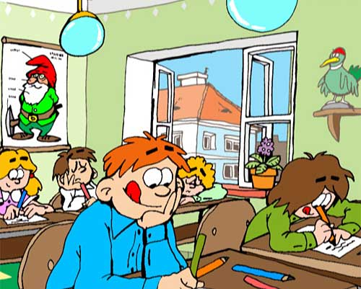
škola
Školy jsou povinny zajistit bezpečnost a ochranu zdraví žáků při vzdělávání a s ním přímo souvisejících činnostech a také při poskytování školských služeb (§ 29 odst. 2 školského zákona). Jedním ze základních prvků zajištění bezpečnosti je vykonávání dohledu nad dětmi a nezletilými žáky (§ 164 odst. 1 písm. d) školského zákona).
Škola je povinna:
předcházet možným rizikům
tato rizika vyhledává a odstraňuje
informace, které dětem předává, přizpůsobí jejich rozumovému vývoji tak, aby bylo zřejmé, že dítě ví, co se po něm žádá.
Škola je povinna zajistit poučení žáků a jejich podrobné instruování o možném ohrožení zdraví a bezpečnosti. Toto poučení se vztahuje na všechny činnosti během výchovy a vyučování.

Slide 14
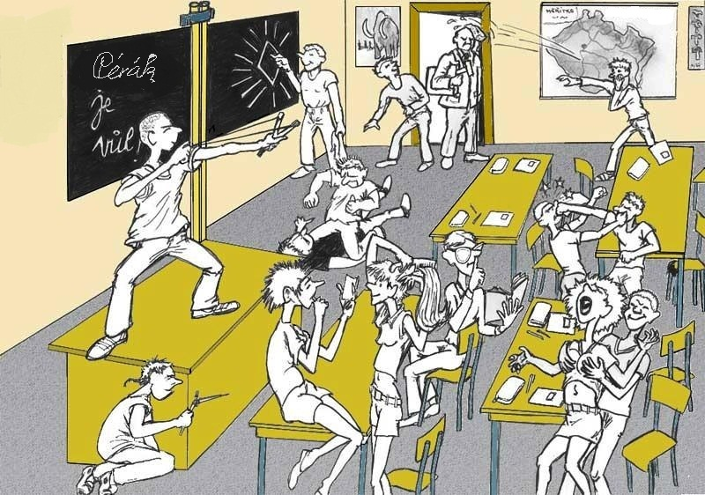
kdy vykonáváte dohled
během vyučování
během suplování
během pobytu ve třídě, i když nevyučujete – probíhá zde nějaká akce (přednáška) externího realizátora
během dozoru, o přestávkách, při přesunu z budovy do budovy
před vyučováním – 20 minut
před srazem na akci (15 minut), během akce (exkurze, soutěže, kurzu) až do jejího skončení (POZOR - V průběhu soutěže zajišťuje bezpečnost a ochranu zdraví žáků organizátor soutěže.)
ve školní jídelně, pokud je součástí školy – nesmí být samostatná organizační jednotka

Slide 15
kdy děti (žáky) poučit?
na začátku školního roku
před prázdninami (byť i jednodenními)
před lyžařským výcvikem nebo sportovním kurzem
před exkurzí nebo návštěvou divadla, kina...
před cestou hromadným dopravním prostředkem
před vstupem do jakékoli odborné učebny
Při případném sporu o to, jestli byl nebo nebyl žák dostatečně poučen o možných rizicích svého jednání, budete snáze dokazovat, že poučen byl.
Poučení musí probíhat prokazatelným způsobem srozumitelným a vhodným pro daný věk a rozumovou vyspělost.
TAKŽE VŽDY PÍSEMNĚ A PŘED KAŽDOU AKCÍ!!!

Slide 16
samostatný (předčasný) odchod ze školy
Situace by měla být upravena ve školním řádu.
Zákonný zástupce dítěte mladšího 18 let vám hodnověrným způsobem sdělil, proč se dítě nezúčastní celé výuky
Současně vám sdělí, jakým způsobem se dítě ze školy přesune a kam
Toto sdělení máte dostatečně zadokumentované pro případ, kdyby došlo k dokazování zanedbání (resp. nezanedbání) povinného dohledu
Jde o takové dítě, u kterého jeho mravní a rozumová vyspělost je zárukou toho, že se na určené místo dostaví určeným způsobem
V případě sporu školy a zákonného zástupce o to, jestli je nebo není konkrétní dítě dostatečně vyspělé, trvejte na tom, že není
PRAXE: Na začátku roku (na 1. tř. schůzkách) vám zákonný zástupce stvrdí svým podpisem, že dítě může na jeho následující písemnou žádost opustit školu před koncem vyučování. Zároveň vám prvním podpisem sděluje svůj souhlas k tomu, že od okamžiku opuštění školy přebírá za dítě zodpovědnost a pedagogický dohled je tímto okamžikem ukončen. Toto se týká žáků 2. stupně, popř. 5. ročníku, u mladších žáků není vhodné zavádět – nicméně na žádost zákonného zástupce musíte ze školy samostatně pustit i dítě mladší!!!

Slide 17
kazuistiky
Třída 8. A jde na exkurzi a místem ukončení akce je určena škola. Exkurze se konala v jiném městě a jeden z žáků v tomto městě shodou okolností bydlí. Rodiče požádají školu, aby se jejich dítě nemuselo vracet s celou třídou zpět ke škole a potom tutéž cestu znovu absolvovat domů. V dopise (telefonu, při osobním jednání) uvedou, že by si přáli, aby jejich syn mohl ukončit vyučování v okamžiku skončení exkurze. Použijte text s přesným sdělením, jak se dítě domů dopraví, anebo tomuto dítěti zapište do žákovské knížky rovnou, že akce končí na požádání zákonného zástupce před galerií ve 13.00.
Šestá třída jde s učitelem na výstavu. Učitel dva dny předem oznámil tuto akci rodičům dětí zápisem do žákovských knížek a dětem zápisem na tabuli a ústním sdělením. Jako místo zahájení akce uvedl prostor před pokladnami muzea a čas zahájení 8.00. Čas ukončení akce uvedl jako 12.00 a místo ukončení opět prostor před pokladnami. V uvedený den je na určeném místě nejpozději v 7:45 a od této chvíle zajišťuje bezpečnost dětí až do určených 12:00.

Slide 18
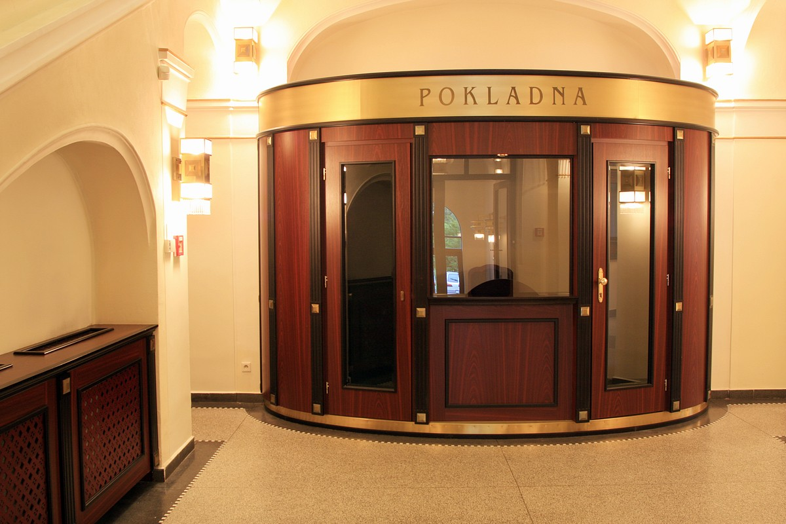
pamatujte
Akce může začínat srazem u školy i srazem na jiném předem určeném místě.
Bezpečnost zajišťujete již 15 minut před časem zahájení akce.
Akce může končit příchodem ke škole, ale i přímo v místě jejího konání.
Zákonným zástupcům žáka oznámíte místo a čas zahájení i skončení akce nejméně den předem.
Způsob, jakým uvedené skutečnosti oznamujete, přesně popište ve školním řádu.

Slide 19
rizika dohledu
Zanedbání povinného dohledu
200/1990 Sb.
§ 28 (1) Přestupku se dopustí ten, kdo (c) ponechá nezletilé dítě bez náležitého dozoru přiměřeného jeho věku, rozumové vyspělosti... A tím jej vystaví nebezpečí vážné újmy na zdraví, (d) ponechá nezletilé dítě bez náležitého dozoru přiměřeného jeho věku, rozumové vyspělosti...., a v důsledku toho dítě způsobí újmu na zdraví jiné osobě nebo škodu na cizím majetku nikoli nepatrnou
(2) Za přestupek podle (c-g) lze uložit pokutu do 10 000 Kč

Slide 20
rizika dohledu
Zvláštní odpovědnost za škodu - situace, kdy škodu způsobí nezletilý nebo osoba stižená duševní chorobou. Nezletilý odpovídá za škodu jím způsobenou, je-li schopen ovládnout své jednání a posoudit jeho následky; společně a nerozdílně s ním pak odpovídá i ten, kdo je povinen vykonávat nad ním dohled.
Není-li ten, kdo způsobí škodu, pro nezletilost schopen ovládnout své jednání nebo posoudit jeho následky, v takovém případě odpovídá za škodu jen ten, kdo je povinen vykonávat nad ním dohled.
Nezletilý odpovídá za škody, které způsobí, ale pouze tehdy, jestliže byl schopen nahlédnout, jaké důsledky může jeho chování mít
Jestliže se prokáže, že schopen byl, odpovídá spolu s ním za škodu i ten, kdo byl v té době povinen vykonávat nad ním dohled
Jestliže se prokáže, že toho schopen nebyl, odpovídá za škodu výhradně ten, kdo měl v té době nad ním dohled
Ten, kdo vykonával dohled se odpovědnosti může zprostit jedině tehdy, když se mu podaří prokázat, že náležitý dohled nezanedbal (§ 2921 odst. 1 NOZ)

Slide 21
důkazní břemeno
NĚCO SE STANE
Prokazování, že jste dohled nezanedbali, je tedy na vaší straně. Ten, kterému byla škoda způsobena, nemusí prokazovat, že to bylo tím, že jste zanedbali dohled.
Nezletilý, který škodu způsobil, také nemusí prokazovat, že jste dohled zanedbali. Vyplývá z podstaty věci, že důkazní břemeno je na vaší straně.
Tyto případy jsou prubířským kamenem vaší připravenosti, kvality vašich poučení a účinnosti tréninků a cvičení, během nichž tato poučení převádíte do živé praxe.

Slide 22
kazuistiky
osoba nezletilá byla schopna ovládnout své jednání a posoudit jeho následky a současně osoba dozorující nezanedbala povinný dohled → odpovědnou za škodu bude pouze osoba nezletilá
např. 15letý kluk rozbije těžkou láhví interaktivní tabuli, ačkoliv ho učitelka předtím nejméně pětkrát varovala, že nemá lahví po třídě házet a zároveň mu srozumitelně vysvětlila, co by se mohlo stát
osoba nezletilá byla schopna ovládnout své jednání a posoudit jeho následky a současně osoba dozorující zanedbala povinný dohled → odpovědnými za škodu budou oba společně a nerozdílně
např. osmileté dítě vezme na lavici učitelky nůžky, které tam leží volně přístupné a ve třídě jimi rýpe do lavice, i když ví, že se to nesmí
osoba nezletilá nebyla schopna ovládnout své jednání a posoudit jeho následky a současně osoba dozorující zanedbala povinný dohled → odpovědným za škodu bude pouze osoba dozorující
např. žák s ADHD není během přestávky dozorujícím učitelem upozorněn, aby neběhal po chodbě (učitel dozor nekonal) a naražením do spolužačky jí zlomí ruku
osoba nezletilá nebyla schopna ovládnout své jednání a posoudit jeho následky a současně osoba dozorující nezanedbala povinný dohled → odpovědným za škodu nebude nikdo
např. žák při scházení schodů (učitel dohled vykonává řádně) zaškobrtne a při zachycení se o spolužáka jej strhne k zemi a narazí mu koleno

Slide 23
vyjádření Ústavního soudu
že náležitým dohledem „není možné rozumět takový dohled, který by byl za normálních okolností osobami dohledem povinnými vykonáván stále, nepřetržitě a bezprostředně („na každém kroku“), neboť v takovém případě by byla zákonem předpokládaná možnost zproštění se odpovědnosti těchto osob prakticky vyloučena. Při úvaze o tom, zda osoby dohledem povinné nezanedbaly náležitý dohled, je nutné vzít zřetel i na některé okolnosti týkající se osoby podléhající dohledu, jako např. věk, povahové vlastnosti a celkově chování nezletilého dítěte.“

Slide 24
UČITEL A MOBILNÍ TELEFONY
Několik doporučení pro školu:
Mobily nepřehlížejte, mluvte o nich!
Respektujte soukromí. K mobilním telefonům žáků přistupujte jako k osobní věci – podobně jako ke školní tašce, jejíž obsah můžete prohlížet jen ve výjimečných situacích.
Stanovte pravidla používání mobilních telefonů ve škole a/nebo ve třídě. Generální zákaz používání mobilů je nesmysl!!!
Jděte příkladem. Používejte svůj vlastní mobil tak, jak byste si to představovali i u svých žáků.
Můžete mobily úplně zakázat?
Jako učitel nemáte právo dítěti mobilní telefon zabavit, jednalo by se o krádež. Podobně nelze zakázat nošení mobilů do školy a jejich používání

Slide 25
Jak se bránit?
vyfotografování testu
z. č. 121/2000 Sb., autorský zákon
§ 11 (1) Autor má právo rozhodnout o zveřejnění svého díla.
natáčení učitele
z. č. 89/2012 Sb., občanský zákoník
§ 84 Zachytit jakýmkoli způsobem podobu člověka tak, aby podle zobrazení bylo možné určit jeho totožnost, je možné jen s jeho svolením.
§ 82 NOZ: (1) Člověk, jehož osobnost byla dotčena, má právo domáhat se toho, aby bylo od neoprávněného zásahu upuštěno nebo aby byl odstraněn jeho následek.
Právo na podobu §§ 84-85, 87-90 NOZ - základní zásada je autonomie vůle, zachytit a rozšiřovat podobu člověka jen s jeho souhlasem - zákaz neoprávněného zobrazení a šíření podobizny člověka

Slide 26
kazuistika
§ 49 – přestupky proti občanskému soužití. V § 49 odst. 1 je uvedeno: „Přestupku se dopustí ten, kdo a) jinému ublíží na cti tím, že ho urazí nebo vydá v posměch,...
Žák sedmé třídy získal na internetu fotografie své učitelky jazyka českého. Jednalo se o fotografie ze sociální sítě spolužáků a paní učitelka na nich byla vyfocena na soukromé akci, kde slavili příchod léta a ona znázorňovala „letní vílu“. Takže byla oblečená do plavek a navíc byla zamotaná do různých kousků záclon. Její dlouhé vlasy byly na fotce rozčepýřeny, takže vypadala spíš jako čarodějnice. Uvedený žák si fotku stáhnul a vsadil do prostředí jejich školní třídy. Fotku pak doplnil textem „Názorná výuka jazyka českého podle představ naší učitelky K. L.“. Takto upravenou fotku rozeslal mezi ostatní žáky třídy.

Slide 27
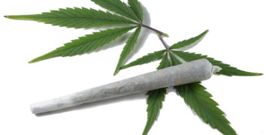
návykové látky ve škole
Začneme od přestupkového zákona, ve kterém drogovou oblast řeší § 30 přestupky na úseku ochrany před alkoholismem a jinými toxikomaniemi. Nealkoholovou toxikomanii pak řeší odst. 1 písm. j), ve kterém je uvedeno: „Přestupku se dopustí ten, kdo neoprávněně přechovává v malém množství pro svoji potřebu omamnou nebo psychotropní látku“. V § 284 – přechovávání omamné látky a psychotropní látky a jedu je uvedeno: „Kdo neoprávněně pro vlastní potřebu přechovává v množství větším, než malém omamnou látku konopí bude potrestán odnětím svobody až na jeden rok“.

Slide 28
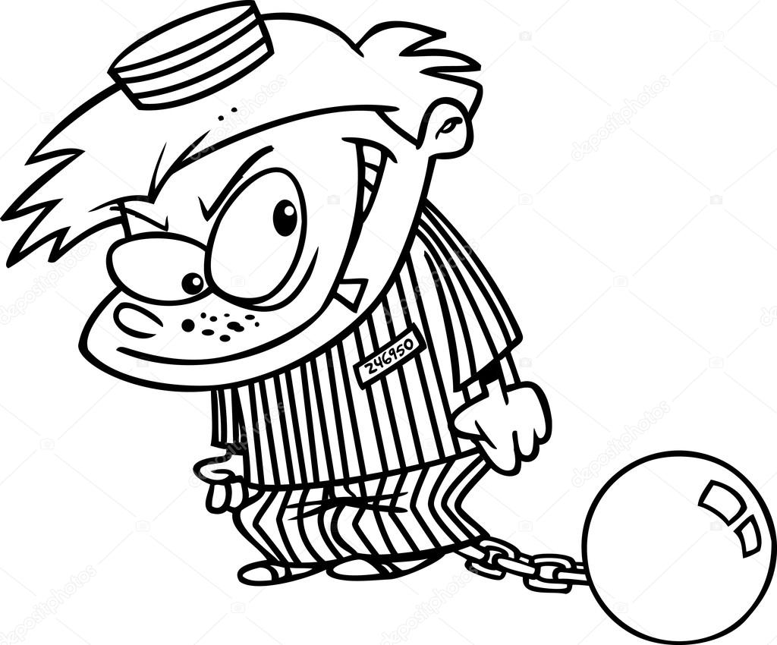
návykové látky ve škole
Navíc se může dopustit trestného činu i ten, kdo látku„pouze“ nabízí, protože v
§ 283 odst. 1 trestního zákoníku – nedovolená výroba a jiné nakládání s omamnými a psychotropními látkami a s jedy se říká: „Kdo neoprávněně vyrobí, doveze, vyveze, proveze, nabídne, zprostředkuje nebo jinak opatří nebo pro jiného přechovává omamnou látku, bude potrestán odnětím svobody na jeden rok až pět let“.

Slide 29
návykové látky ve škole
Přestupkový zákon pak tuto oblast řeší v již citovaném § 30, kde se v odstavci jedna uvádí, že „přestupku se dopustí ten, kdo prodá, podá nebo jinak umožní požití alkoholického nápoje osobě zjevně ovlivněné alkoholickým nápojem nebo jinou návykovou látkou, osobě mladší osmnácti let, osobě, o níž lze mít pochybnost, zda splňuje podmínku věku. Obdobně se tohoto přestupku dopustí i ten, kdo prodá, podá nebo jinak umožní užití tabákového výrobku osobě mladší 18 let. Přestupku se dopustí i ten, kdo prodává jednotlivé cigarety, a také ten, kdo kouří na místech zákonem zakázaných“.

Slide 30
návykové látky ve škole
V případě, kdy je žák přistižen při konzumaci tabákových výrobků v prostorách školy nebo v době školního vyučování, či v rámci akcí školou pořádaných, je primárně nutné mu v další konzumaci zabránit. Tabákový výrobek je třeba žákovi odebrat a zajistit, aby nemohl v konzumaci pokračovat“. Ve škole tedy učitel žákovi může odebrat cigarety, aby mu tak zabránil v dalším kouření, ale rozhodně zase nemůže sám cigarety znehodnotit – měly by být předány zákonnému zástupci žáka. Znehodnocení takto zajištěných věcí je velice citlivá věc, která může často vést k oprávněným stížnostem.

Slide 31
testování žáků na drogy
„V případě důvodného podezření na intoxikaci žáka může v určitých případech pedagogický pracovník provést orientační test na přítomnost návykových látek. Jedná se o situace ve „formách výuky“, které představují odůvodněné riziko ohrožení života nebo zdraví dětí, žáků nebo studentů nebo jiných osob nebo odůvodněné riziko poškození majetku.“
MŠMT své doporučení opírá o ustanovení § 16 tabákového zákona, kde jsou uvedeny konkrétní důvody, kdy lze obecně test provést.
V odstavci 4 stejného paragrafu jsou vyjmenované osoby, které mají oprávnění vyzvat osobu k orientačnímu vyšetření. Jsou to příslušníci Policie ČR, Vojenské policie, Vězeňské služby, zaměstnavatel, ošetřující lékař, strážník obecní policie nebo osoby pověřené kontrolou osob,
A tady může vzniknout otázka, zda lze pedagoga považovat za „pověřenou osobu“???, protože o oprávněnosti pedagoga k testování žáků v tabákovém zákoně žádná zmínka není.

Slide 32
cokoli, kdy pachateli ještě nebylo 15 let
I osoba mladší patnácti let, která se dopustí činu jinak trestného (ukradne tužku za 5 000,-Kč), bude projednávána soudem pro mladistvé.
Policista tuto osobu zajistí a převeze na oddělení policie.
O zajištění musí vyrozumět zákonného zástupce, který však nemusí být připuštěn k prováděnému výslechu nezlitého (u výslechu však musí být osoba, která zaručí správný průběh výslechu – kurátor, soc. pracovník).
Po výslechu je nezletilec propuštěn.
Policie případ zadokumentuje a vzhledem k věku pachatele musí věc odložit.
Policie spis předá státnímu zástupci, který podá soudu návrh na uložení opatření.
Soud pak věc projedná a může uložit tato opatření:
a) výchovnou povinnost;
b) výchovné omezení;
c) napomenutí s výstrahou;
d) zařazení do terapeutického, psychologického nebo jiného vhodného výchovného programu ve středisku výchovné péče;
e) dohled probačního úředníka;
f ) ochrannou výchovu;
g) ochranné léčení.

Slide 33
výslechy žáka ve škole
POZOR – je rozdíl mezi výslechem a vytěžením informací!!!
Provedení výslechu ve škole.
Výslech se musí provádět v odpovídající místnosti se souhlasem vedení školy.
O provádění výslechu osoby mladší 15 let musí policista vždy vyrozumět zákonného zástupce.
Při výslechu osoby mladší 15 let musí být vždy přítomen zákonný zástupce nebo orgán sociálně-právní ochrany dětí nebo osoba mající zkušenosti s výchovou mládeže (což může být i učitel) a to po celou dobu tohoto úkonu.

Slide 34
DĚKUJI ZA POZORNOST

